Slide 1

NỘI DUNG
Bài 1: Những vấn đề cơ bản về nhà nước và Nhà nước Cộng hòa xã hội chủ nghĩa Việt Nam
Bài 2: Những vấn đề cơ bản về pháp luật
Bài 3: Quy phạm pháp luật và thực hiện pháp luật
Bài 4: Quan hệ pháp luật
Bài 5: Vi phạm pháp luật và trách nhiệm pháp lý
Bài 6: Hệ thống pháp luật Việt Nam
Bài 7: Hình thức pháp luật Việt Nam
Bài 8: Luật dân sự
Bài 9: Luật phòng, chống tham nhũng

Slide 2
MỤC TIÊU MÔN HỌC
Hiểu và phân tích được những kiến thức cơ bản về nhà nước và pháp luật; hệ thống pháp luật Việt Nam; Luật DS…
01
Kiến thức
Phát triển khả năng tư duy logic trong giải quyết các tình huống pháp luật. Có kỹ năng làm việc nhóm.
02
Kỹ năng
03
Giải quyết các tình huống pháp luật đơn giản.
Vận dụng

Slide 3

BÀI 1:
NHỮNG VẤN ĐỀ CƠ BẢN VỀ
NN VÀ NNCHXHCN VIỆT NAM

Slide 4
Nguồn gốc của nhà nước
Quan điểm phi Mác xit
Quan điểm Mác – Lênin

Slide 5
QUAN ĐIỂM PHI MÁCXIT
Thuyết thần học
Thuyết gia trưởng
Thuyết khế ước xã hội

Slide 6
Nguốc gốc ra đời của nhà nước
theo quan điểm của chủ nghĩa Mác Lênin
CLIP

Slide 7

QUAN ĐIỂM MÁC- LÊNIN
CNCS
Hình thái KT-XH
Khởi điểm
CSNT
TBCN
CHNL
PK

Slide 8
Tư hữu TLSX
Mâu thuẫn
giai cấp không thể điều hòa
CLIP

Slide 9
https://www.youtube.com/watch?v=7Zsll8Sv7pk

Slide 10
Là một tổ chức đặc biệt của quyền lực chính trị, một bộ máy chuyên làm nhiệm vụ cưỡng chế và thực hiện các chức năng quản lý đặc biệt nhằm duy trì trật tự xã hội với mục đích bảo vệ địa vị của giai cấp thống trị trong xã hội.
KHÁI NIỆM NHÀ NƯỚC

Slide 11

Bản chất của nhà nước
Tính giai cấp
Tính xã hội

Slide 12
Tính giai cấp
Ưu tiên bảo vệ lợi ích cho GCTT
Mức độ bảo vệ khác nhau
Xây dựng bộ máy
Ban hành
PL
Thống trị CT-KT-VH

Slide 13
Tính xã hội
Đảm bảo sự ổn định và phát triển XH
Mức độ thực hiện khác nhau
Kinh tế
Chính trị
VH-XH-ĐN-ANQP

Slide 14
Hãy làm rõ bản chất của
NN CHXHCN Việt Nam??

Slide 15

ĐẶC TRƯNG CỦA NHÀ NƯỚC
Câu hỏi phát vấn??

Slide 16
ĐẶC TRƯNG CỦA NHÀ NƯỚC
1
Thiết lập quyền lực công cộng đặc biệt
Phân chia và quản lý dân cư
theo đơn vị hành chính lãnh thổ
2
3
Xác lập chủ quyền quốc gia
4
Ban hành PL và bảo đảm thực hiện
5
Đặt ra các loại thuế và thu thuế bắt buộc

Slide 17
Chức năng của nhà nước
ĐỐI NỘI
ĐỐI NGOẠI

Slide 18
KIỂU NHÀ NƯỚC
Add Your Text
Căn cứ vào
các hình thái
kinh tế -
xã hội
trong lịch sử
Nhà nước XHCN
Add Your Text
Nhà nước tư sản
Add Your Text
Nhà nước phong kiến
Add Your Text
Nhà nước chủ nô

Slide 19
Hình thức nhà nước
Hình thức chính thể
Hình thức cấu trúc
Chế độ chính trị

Slide 20
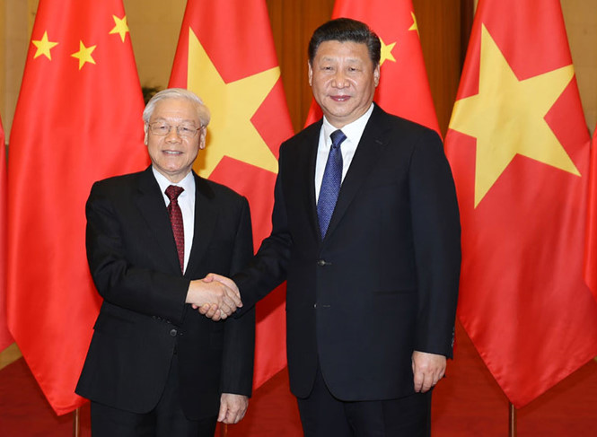
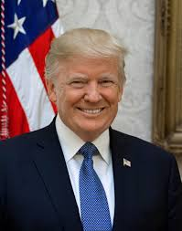
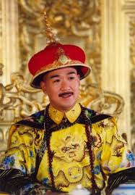
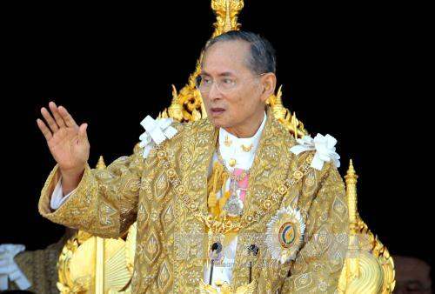
Hợp chúng quốc Hoa Kỳ
Hình thức chính thể
NN Phong kiến – Trung Quốc
Thái Lan
Việt Nam – Trung Quốc
Chính thể Quân chủ tuyệt đối
Chính thể Quân chủ hạn chế
Chính thể Cộng hòa dân chủ tư sản
Chính thể Cộng hòa dân chủ XHCN

Slide 21
Hình thức cấu trúc
NN đơn nhất
NN liên bang
- Lãnh thổ quốc gia được phân bố thành các đơn vị hành chính - lãnh thổ.
1 BMNN
1 HP, 1 hệ thống pháp luật
- Được thành lập bởi sự liên kết, hợp nhất hai hay nhiều nhà nước thành viên.
- Hai hay nhiều BMNN
- Hai hay nhiều hệ thống pháp luật.

Slide 22
Chế độ chính trị
DÂN CHỦ
PHẢN DÂN CHỦ

Slide 23
Sự ra đời của NNCHXHCNVN
2/9/1945
30/4/1975
1976
NN VNDCCH ra đời
THỐNG NHẤT ĐẤT NƯỚC
NN CHXHCH
VIỆT NAM

Slide 24
BẢN CHẤT CỦA NNCHXHCNVN
1
Nhân dân là chủ thể tối cao của q lực
2
NN dân chủ thực sự và rộng rãi
Mối quan hệ giữa NN và ND là bình đẳng
; nhà nước Pháp quyền XHCN
3
NN thống nhất của các dân tộc trên lãnh thổ Việt Nam
4
NN thực hiện đường lối đối ngoại
hòa bình, hợp tác, hữu nghị
5

Slide 25
Chức năng của NN CHXHCN VIỆT NAM
ĐỐI NỘI
ĐỐI NGOẠI

Slide 26
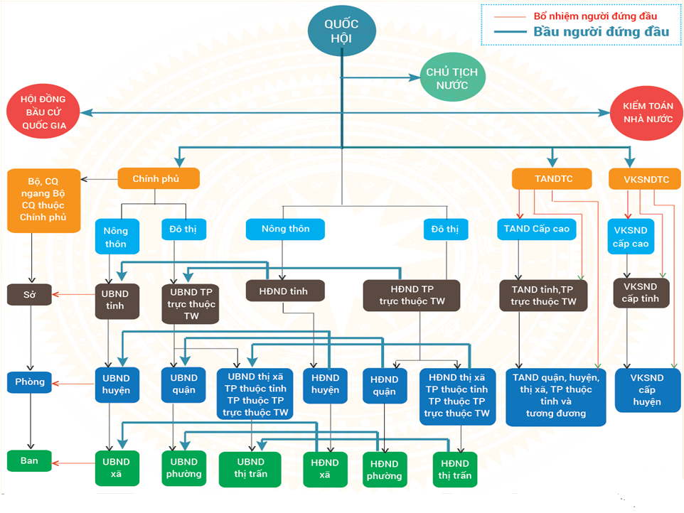
CƠ CẤU TỔ CHỨC BỘ MÁY NHÀ NƯỚC CHXHCNVN

Slide 27
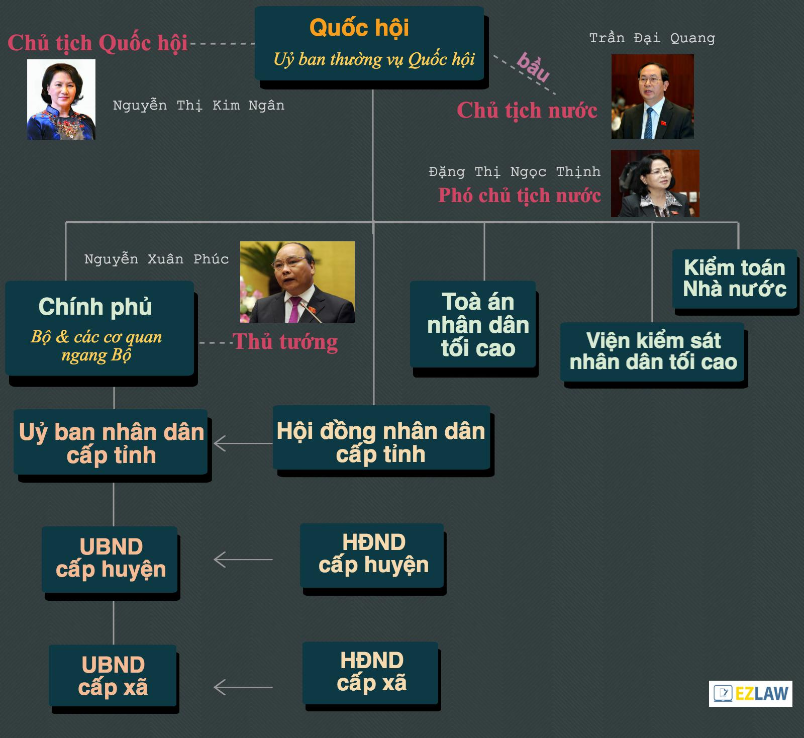
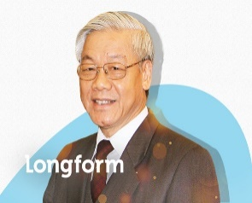

Slide 28

Bài tập

Slide 29
BÀI 2: NHỮNG VẤN ĐỀ CƠ BẢN VỀ PHÁP LUẬT

Slide 30
NGUỒN GỐC CỦA PHÁP LUẬT
Quan điểm phi Mác xít
Quan điểm của Mác - Lênin

Slide 31
QUAN ĐIỂM PHI MÁCXIT
Thuyết Thần học
Thuyết Tâm lý
Thuyết Pháp quyền
tự nhiên

Slide 32
QUAN ĐIỂM CHỦ NGHĨA MÁC
Nhà nước
Pháp luật
Thừa nhận tập quán pháp
Ban hành VBPL mới

Slide 33
Khái niệm
Là hệ thống quy tắc xử sự có tính bắt buộc chung
KHÁI NIỆM
PHÁP LUẬT
Do Nhà nước ban hành hoặc thừa nhận, thể hiện ý chí của NN
Được bảo đảm bằng sức mạnh cưỡng chế
Nhằm điều chỉnh các quan hệ xã hội theo những định hướng nhất định

Slide 34
dấu hiệu vi phạm pháp luật
BẢN CHẤT
Tính giai cấp
Tính xã hội

Slide 35
THUỘC TÍNH CỦA PHÁP LUẬT
Tính quy phạm phổ biến và bắt buộc chung
1
Tính xác định chặt chẽ về hình thức
2
Tính được đảm bảo thực hiện bằng nhà nước
3

Slide 36
CHỨC NĂNG
Điều chỉnh
Bảo vệ
Giáo dục

Slide 37
BÀI 3: QUY PHẠM PHÁP LUẬT VÀ THỰC HIỆN PHÁP LUẬT

Slide 38
QUY PHẠM PHÁP LUẬT
Khái niệm
Là quy tắc xử sự có tính bắt buộc chung
KHÁI NIỆM
Do Nhà nước ban hành hoặc thừa nhận, thể hiện ý chí của NN
Được bảo đảm bằng sức mạnh cưỡng chế
Nhằm điều chỉnh các quan hệ xã hội theo những định hướng nhất định

Slide 39
ĐẶC ĐIỂM

Slide 40
Cấu trúc QPPL
Giả định
03
bộ phận
Chế tài
Quy định

Slide 41
CẤU TRÚC QUY PHẠM PL
GIẢ ĐỊNH
Là bộ phận xác định chủ thể, đk hoàn cảnh nhà nước dự liệu xảy ra trong thực tế
(Trả lời câu hỏi: Ai? Điều kiện? Hoàn cảnh?)
GIẢ ĐỊNH
“Người điều khiển, người ngồi trên xe mô tô hai bánh, xe mô tô ba bánh, xe gắn máy phải đội mũ bảo hiểm có cài quai đúng quy cách”. (Khoản 2, Điều 30, Luật GTĐB 2008)
“Người nào dùng vũ lực, đe doạ dùng vũ lực hoặc lợi dụng tình trạng không thể tự vệ được của nạn nhân hoặc thủ đoạn khác giao cấu với nạn nhân trái với ý muốn của họ, thì bị phạt tù từ hai năm đến bảy năm”. ( Khoản 1, điều 111, BLHS 2009)

Slide 42
Phân loại giả định
1
1
Giả dịnh đơn giản
2
Giả định phức tạp

Slide 43
CẤU TRÚC QUY PHẠM PL
QUY ĐỊNH
Cách thức xử sự mà NN yêu cầu hoặc cấm hoặc cho phép chủ thể thực hiện khi ở vào đk hoàn cảnh của giả định
GIẢ ĐỊNH
“Người điều khiển, người ngồi trên xe mô tô hai bánh, xe mô tô ba bánh, xe gắn máy phải đội mũ bảo hiểm có cài quai đúng quy cách”. (Khoản 2, Điều 30, Luật GTĐB 2008)
Cấm
“Người nào dùng vũ lực, đe doạ dùng vũ lực hoặc lợi dụng tình trạng không thể tự vệ được của nạn nhân hoặc thủ đoạn khác giao cấu với nạn nhân trái với ý muốn của họ, thì bị phạt tù từ hai năm đến bảy năm”. ( Khoản 1, điều 111, BLHS 2009)

Slide 44
Phân loại quy định
1
1
QĐ cho phép
2
QĐ bắt buộc
3
QĐ hướng dẫn
4
QĐ cấm

Slide 45
CẤU TRÚC QUY PHẠM PL
CHẾ TÀI
Biện pháp cưỡng chế của Nhà nước khi chủ thể không thực hiện đúng yêu cầu quy định.
GIẢ ĐỊNH
“Người điều khiển, người ngồi trên xe mô tô hai bánh, xe mô tô ba bánh, xe gắn máy phải đội mũ bảo hiểm có cài quai đúng quy cách”. (Khoản 2, Điều 30, Luật GTĐB 2008)
“Người nào dùng vũ lực, đe doạ dùng vũ lực hoặc lợi dụng tình trạng không thể tự vệ được của nạn nhân hoặc thủ đoạn khác giao cấu với nạn nhân trái với ý muốn của họ, thì bị phạt tù từ hai năm đến bảy năm”. ( Khoản 1, điều 111, BLHS 2009)

Slide 46
Phân loại chế tài
1
1
Chế tài dân sự
2
Chế tài hình sự
3
Chế tài hành chính
4
Chế tài kỷ luật

Slide 47
PHÂN LOẠI QUY PHẠM PHÁP LUẬT
Đối tượng, phương pháp
QPPL Hình sự
Biện pháp
QPPL Định nghĩa
Hình thức, mệnh lệnh
QPPL dứt khoát
Cách trình bày
QPPL bắt buộc
QPPL Dân sự
QPPL Điều chỉnh
QPPL tùy nghi
QPPL hướng dẫn
QPPL cấm đoán
QPPL cho phép
QPPL Hành chính…

Slide 48

THỰC HIỆN PHÁP LUẬT
Là việc các chủ thể thực hiện các quy định pháp luật bằng những hành vi hợp pháp.

Slide 49
HÌNH THỨC THỰC HIỆN PHÁP LUẬT
1
TUÂN THỦ PHÁP LUẬT
2
THI HÀNH PHÁP LUẬT
3
SỬ DỤNG PHÁP LUẬT
4
ÁP DỤNG PHÁP LUẬT

Slide 50
NN tổ chức cho người dân thực hiện q, nghĩa vụ
Thực hiện quyền pháp lý
Thực hiện nghĩa vụ pháp lý
Kiềm chế không làm điều PL cấm
TUÂN THỦ PL
THI HÀNH PL
SỬ DỤNG PL
ÁP DỤNG PL

Slide 51
Bài tập

Slide 52
Bài 4. QUAN HỆ PHÁP LUẬT

Slide 53

Khái niệm: Quan hệ pháp luật
- Là hình thức pháp lý của quan hệ xã hội, xuất hiện trên cơ sở sự điều chỉnh của quy phạm pháp luật;
- Các bên tham gia quan hệ pháp luật mang những quyền và nghĩa vụ pháp lý được quy phạm pháp luật nói trên quy định và được nhà nước bảo đảm thực hiện.

Slide 54
ĐẶC ĐIỂM
1
Quan hệ mang tính ý chí
2
Mang tính xác định cụ thể
4
Bảo đảm thực hiện bởi sức mạnh cưỡng chế của nhà nước
3
Chứa quyền và nghĩa vụ pháp lý của các chủ thể

Slide 55
CẤU TRÚC
Chủ thể
Khách thể
Nội dung

Slide 56
CHỦ THỂ QHPL
CÁ NHÂN, TỔ CHỨC
Năng lực hành vi
Năng lực chủ thể
Năng lực PL

Slide 57
NĂNG LỰC PHÁP LUẬT
Hình thành khi chủ thể sinh ra/hình thành
Mất khi chủ thể chết/không còn tồn tại
Là khả năng chủ thể có các quyền và nghĩa vụ pháp lý

Slide 58
NĂNG LỰC HÀNH VI
Là khả năng chủ thể bằng hành vi của mình xác lập các quyền và nghĩa vụ pháp lý
Cá nhân: Tuổi+Khả năng nhận thức
Tổ chức: Ngành nghề KD/lĩnh vực hoạt động

Slide 59
Các mức độ NLHVDS
(Đ16-24, BLDS2015)
Mất NLHVDS
Hạn chế NLHVDS
Không có NLHVDS
NLHVDS 1 phần
NLHVDS đầy đủ
-Bị bệnh tâm thần
- Không nhận thức được hành vi
Nghiện các chất kích thích dẫn tới phá tán TS
6
18
Tuổi
0

Slide 60
Bài tập

Slide 61
Năng lực TNHS
(Đ9, Đ12- BLHS2015)
Không có NLTNHS
TNHS với tội RNT và ĐBNT
TNHS
với mọi tội
Người không có khả năng nhận thức
0
16
Tuổi
14

Slide 62
Bài tập

Slide 63
KHÁCH THỂ
LỢI ÍCH VẬT CHẤT
LỢI ÍCH TINH THẦN
LỢI ÍCH KHÁC
Tài sản, tiền , bạc
Xe cộ, nhà cửa,…
Sức khỏe, danh dự, nhân phẩm
Âm nhạc, cuộc sống,…
Chính trị…

Slide 64
Nội dung
NỘI DUNG
Quyền
Nghĩa vụ
- Xử sự theo cách pháp luật cho phép.
- Yêu cầu chấm dứt hành vi xâm phạm quyền.
- Yêu cầu cơ quan nhà nước bảo vệ quyền.
- Thực hiện hành vi bắt buộc
- Kiềm chế không thực hiện các hành vi xâm hại đến quyền chủ thể khác
- Chịu trách nhiệm pháp lý khi không thực hiện đúng

Slide 65
Bài tập

Slide 66
SỰ KIỆN PHÁP LÝ
TÌNH HUỐNG 1
TÌNH HUỐNG 2
Ngày 1.5.2015, Công ty CP SS và Công ty TNHH VV kinh doanh VLXD ký HĐ mua bán gạch.
Anh A ký hợp đồng bán nhà cho B.
Hành vi pháp lý

Slide 67
SỰ KIỆN PHÁP LÝ
TÌNH HUỐNG 1
TÌNH HUỐNG 2
Công ty CP X ở Lạng Sơn giao hàng chậm cho công ty CP Y ở Hà Nội do lũ quét làm sạt lở đường làm giao thông tắc nghẽn.
Vườn rau nhà ông A bị đàn bò nhà ông B giẫm nát, thiệt hại 1 triệu đồng.
Sự biến pháp lý

Slide 68
Bài tập

Slide 69
BÀI 5: VI PHẠM PHÁP LUẬT VÀ TRÁCH NHIỆM PHÁP LÝ

Slide 70
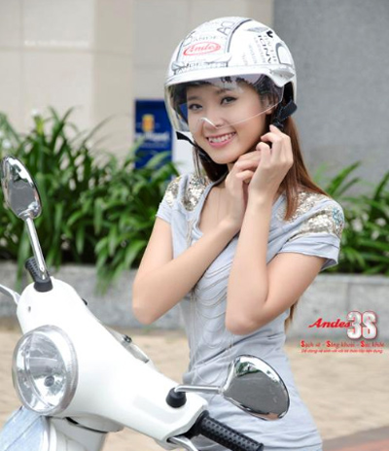
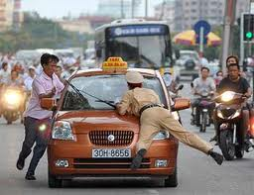
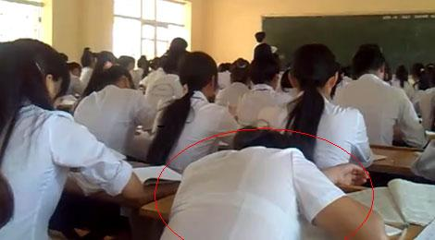
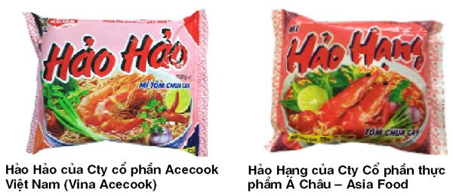
VI PHẠM PHÁP LUẬT
1
2
3
4

Slide 71
VI PHẠM PHÁP LUẬT
Khái niệm: Là hành vi trái PL xâm hại tới các QHXH được luật bảo vệ do chủ thể có năng lực trách nhiệm pháp lý thực hiện một cách cố ý hoặc vô ý gây thiệt hại cho xã hội

Slide 72
Hành vi
Trái pháp luật
DẤU HIỆU
VPPL
Có lỗi của chủ thể
Năng lực
trách nhiệm PL

Slide 73
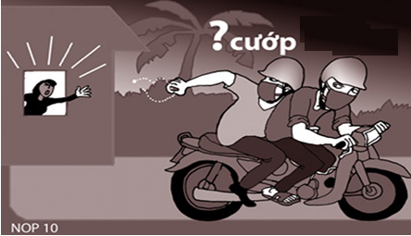
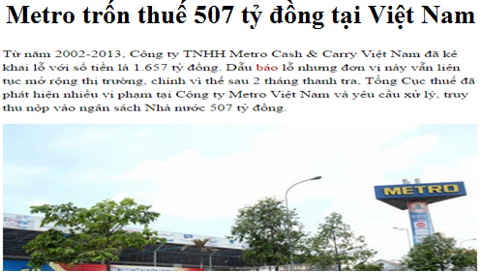
HÀNH VI
HÀNH ĐỘNG
KHÔNG
HÀNH ĐỘNG

Slide 74
TRÁI PHÁP LUẬT
Làm những điều mà pháp luật cấm
Không làm những việc mà pháp luật yêu cầu
Vượt quá giới hạn cho phép của pháp luật

Slide 75
LỖI CỦA CHỦ THỂ
LỖI CỐ Ý
TRỰC TIẾP
LỖI VÔ Ý
VÌ QUÁ TỰ TIN
DO CẨU THẢ
GIÁN TIẾP

Slide 76
NĂNG LỰC TRÁCH NHIỆM PHÁP LÝ
Khả năng nhận thức, điều khiển hành vi
Độ tuổi

Slide 77

Bài tập tình huống
CLIP

Slide 78
CÁC YẾU TỐ CẤU THÀNH VPPL
MẶT KHÁCH QUAN
MẶT CHỦ QUAN
KHÁCH THỂ
CHỦ THỂ

Slide 79
CÁC YẾU TỐ CẤU THÀNH VPPL
1
Chú thích
1
Mặt khách quan
2
Hành vi trái pháp luật
Hậu quả
Mối quan hệ nhân quả Hành vi – Hậu quả
Thời gian, địa điểm, công cụ, phương tiện VP
3
4

Slide 80
CÁC YẾU TỐ CẤU THÀNH VPPL
LỖI
ĐỘNG CƠ
MỤC ĐÍCH
1
2
Mặt chủ quan
2
Chú thích
3
4

Slide 81
CÓ LỖI CỦA CHỦ THỂ
- Chủ thể nhận thức rõ HV của mình là nguy hiểm, thấy trước hậu quả sẽ xảy ra.
- Mong muốn hậu quả xảy ra
LỖI CỐ Ý TRỰC TIẾP
- Chủ thể nhận thức rõ HV của mình là nguy hiểm, thấy trước hậu quả sẽ xảy ra.
- Không mong muốn hậu quả xảy ra nhưng có ý thức để mặc cho hậu quả xảy ra
LỖI CỐ Ý GIÁN TIẾP

Slide 82
LỖI VÔ Ý
- Chủ thể nhận thức rõ HV của mình là nguy hiểm, thấy trước hậu quả sẽ xảy ra.
- Tin rằng hậu quả không xảy ra hoặc có thể ngăn chặn được.
LỖI VÔ Ý VÌ QUÁ TỰ TIN
- Không nhận thức được hậu quả nguy hiểm do HV của mình gây ra
- Có thể hoặc cần phải nhận thức trước hậu quả
LỖI VÔ Ý DO CẨU THẢ

Slide 83
CÁC YẾU TỐ CẤU THÀNH VPPL
NĂNG LỰC TRÁCH NHIỆM PHÁP LÝ
CHỦ THỂ
1
3
2
3
Chú thích
4

Slide 84
CÁC YẾU TỐ CẤU THÀNH VPPL
1
4
Khách thể
2
Những quan hệ xã hội hoặc những lợi ích được pháp luật bảo vệ nhưng bị HVVPPL xâm hại.
3
4
Chú thích

Slide 85
Bài tập

Slide 86
CÁC LOẠI VI PHẠM PHÁP LUẬT
VPPL
HÌNH SỰ
DÂN SỰ
HÀNH CHINH
KỶ LUẬT

Slide 87


Slide 88
VI PHẠM HÌNH SỰ
Vi phạm hình sự (tội phạm) là hành vi nguy hiểm cho xã hội được pháp luật hình sự quy định, do chủ thể có năng lực trách nhiệm hình sự thực hiện một cách cố ý hoặc vô ý, xâm phạm độc lập, chủ quyền, tính mạng…

Slide 89
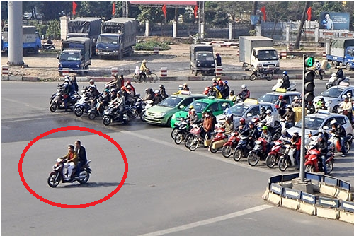

Slide 90
VI PHẠM HÀNH CHÍNH
Vi phạm hành chính là hành vi do chủ thể có năng lực trách nhiệm hành chính thực hiện một cách cố ý hoặc vô ý, xâm phạm các qui tắc quản lý nhà nước mà không phải là tội phạm hình sự, và theo quy định của pháp luật phải bị xử phạt hành chính.

Slide 92
VI PHẠM DÂN SỰ
Vi phạm dân sự là hành vi trái pháp luật, có lỗi do các chủ thể có năng lực trách nhiệm dân sự thực hiện, xâm hại tới các quan hệ tài sản, quan hệ nhân thân, quan hệ sở hữu..

Slide 93


Slide 94
VI PHẠM KỶ LUẬT
Vi phạm kỷ luật là hành vi có lỗi, trái với các quy chế, qui tắc xác lập trật tự trong nội bộ một cơ quan, xí nghiệp, trường học …

Slide 95
CÁC LOẠI VI PHẠM PHÁP LUẬT
Loại VPPL | Chủ thể | QPPL bị vi phạm
Vi phạm hình sự
Vi phạm hành chính
Vi phạm dân sự
Vi phạm kỷ luật
Cá nhân, Pháp nhân thương mại
QPPL hình sự
Cá nhân, tổ chức
QPPL hành chính
Cá nhân, tổ chức
QPPL dân sự
người lao động, cán bộ, công chức …
QPPL lao động,nội quy, quy chế…

Slide 96
KHÁI NIỆM TRÁCH NHIỆM PHÁP LÝ
Trách nhiệm pháp lý là hậu quả bất lợi (sự trừng phạt) đối với chủ thể vi phạm pháp luật, thể hiện ở mối quan hệ đặc biệt giữa nhà nước với chủ thể vi phạm pháp luật.

Slide 97
CÁC LOẠI TRÁCH NHIỆM PHÁP LÝ
Hình sự
Dân sự
Hành chính
Kỷ luật

Slide 98
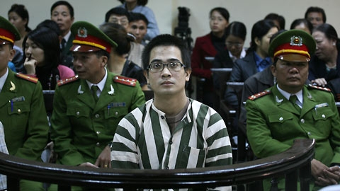
TRÁCH NHIỆM PHÁP LÝ HÌNH SỰ

Slide 99
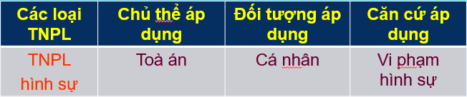
CÁC LOẠI TRÁCH NHIỆM PHÁP LÝ

Slide 100
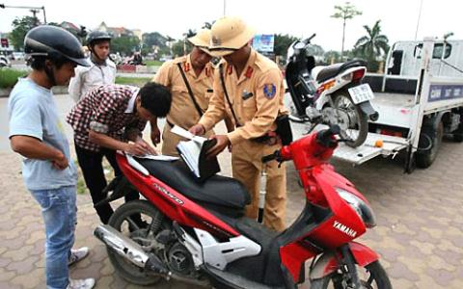
TRÁCH NHIỆM PHÁP LÝ HÀNH CHÍNH

Slide 101
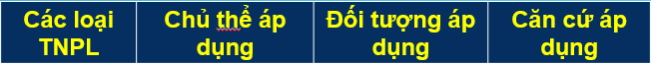
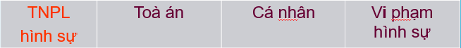
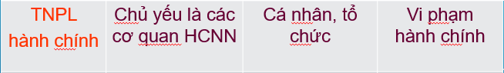
CÁC LOẠI TRÁCH NHIỆM PHÁP LÝ

Slide 102
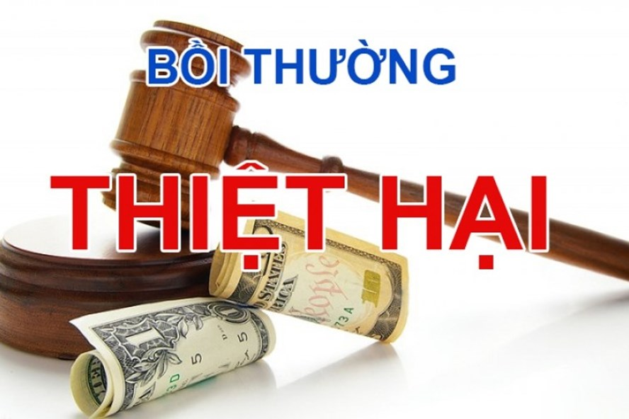
TRÁCH NHIỆM PHÁP LÝ DÂN SỰ

Slide 103
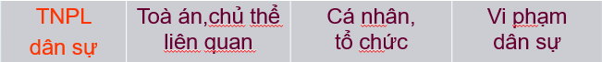
CÁC LOẠI TRÁCH NHIỆM PHÁP LÝ

Slide 104
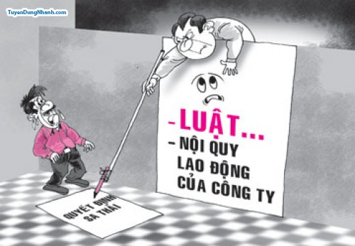
TRÁCH NHIỆM PHÁP LÝ KỶ LUẬT

Slide 105
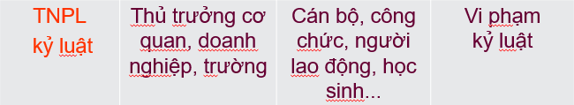
CÁC LOẠI TRÁCH NHIỆM PHÁP LÝ

Slide 106
Trách nhiệm pháp lý
Vi phạm pháp luật
VP
hình
sự
VP
Hành
chính
VP
Dân
sự
VP
Kỷ
luật
TN
PL
hình
sự
TN
PL
Hành
chính
TN
PL
Dân
Sự
TN
PL
kỷ
luật

Slide 107
Bài 6 Hệ thống pháp luật Việt Nam

Slide 108
Hệ thống các ngành luật
Khái niệm và cấu trúc
Các ngành luật trong hệ thống pháp luật Việt Nam
Hình thức pháp luật
Khái niệm và nguồn của pháp luật
Hệ thống văn bản quy phạm pháp luật Việt Nam

Slide 109
Khái niệm: Hệ thống pháp luật
- Là tổng thể các quy phạm pháp luật có mối liên hệ nội tại thống nhất với nhau;
- Được phân định thành các chế định pháp luật, các ngành luật.

Slide 110
HỆ THỐNG PL
Cấu trúc của HTPL
NGÀNH LUẬT
CHẾ ĐỊNH PL
QPPL

Slide 111

Các ngành Luật trong hệ thống Pháp Luật Việt Nam
Luật Nhà nước (Luật Hiến pháp)
Luật Hành chính
Luật Tài chính và Ngân sách
Luật Đất đai
Luật Lao động
Luật Hôn nhân và Gia đình
Luật Kinh tế
Luật Dân sự
LuậtTố tụng dân sự
Luật Hình sự
Luật Tố tụng Hình sự
Luật Quốc tế

Slide 112
CĂN CỨ PHÂN CHIA NGÀNH LUẬT
Những quan hệ xã hội trong những lĩnh vực nhất định của đời sống xã hội.
ĐỐI TƯỢNG ĐIỀU CHỈNH
Là biện pháp, cách thức NN sử dụng PL để tác động lên cách xử sự của người tham gia QHXH.
PHƯƠNG PHÁP ĐC

Slide 113
LUẬT NHÀ NƯỚC
ĐỐI TƯỢNG ĐC
PHƯƠNG PHÁP ĐC
Các QHXH cơ bản nhất như:
- Xác định chế độ chính trị, kinh tế, văn hóa, giáo dục, xã hội.
- Tổ chức và hoạt động của BMNN.
- ……..
Mệnh lệnh - quyền uy

Slide 114
LUẬT HÀNH CHÍNH
ĐỐI TƯỢNG ĐC
PHƯƠNG PHÁP ĐC
Các QHXH phát sinh trong hoạt động quản lý hành chính NN trên các lĩnh vực.
Mệnh lệnh, đơn phương

Slide 115
LUẬT ĐẤT ĐAI
ĐỐI TƯỢNG ĐC
PHƯƠNG PHÁP ĐC
Các QHXH phát sinh trong quá trình chiếm hữu, sử dụng và định đoạt đất đai
Hành chính- mệnh lệnh
Bình đẳng, thỏa thuận.

Slide 116
LUẬT LAO ĐỘNG
ĐỐI TƯỢNG ĐC
PHƯƠNG PHÁP ĐC
Các QH lao động được hình thành giữa 1 bên là người sử dụng lao động với một bên là người lao động và các quan hệ liên quan.
Mệnh lệnh, thỏa thuận
PP tác động của tổ chức công đoàn..

Slide 117
LUẬT HÔN NHÂN VÀ GIA ĐÌNH
ĐỐI TƯỢNG ĐC
PHƯƠNG PHÁP ĐC
QH tài sản và quan hệ nhân thân trong hôn nhân và gia đình
Bình đẳng
Hướng dẫn, cấm đoán

Slide 118
BÀI 7: HÌNH THỨC PHÁP LUẬT VIỆT NAM

Slide 119
Hình thức pháp luật
Là một khái niệm dùng để chỉ ranh giới tồn tại của pháp luật trong hệ thống các quy phạm xã hội, là hình thức biểu hiện ra bên ngoài của PL, là phương thức tồn tại, dạng tồn tại thực tế của pháp luật.

Slide 120
HÌNH THỨC PHÁP LUẬT
Hình thức bên trong
Bao gồm:
- Các nguyên tắc chung của PL
- Hệ thống PL
- Ngành luật
- Chế định PL
- QPPL
Hình thức bên ngoài
Bao gồm:
- Văn bản PPL
- Tập quán pháp
- Tiền lệ pháp (án lệ)

Slide 121
Tập quán pháp
Lưu truyền trong xã hội, phù hợp với lợi ích của giai cấp thống trị.
Tiền lệ pháp
Các quyết định, các giải quyết của các cơ quan hành chính hoặc xét xử đã có hiệu lực pháp luật, là khuôn mẫu để giải quyết những vụ việc tương tự.
Văn bản quy phạm PL
Hình thức thể hiện cơ bản của các quyết định do cơ quan nhà nước có thẩm quyền ban hành.

Slide 122
Hệ thống văn bản QPPL
Khái niệm: Là tổng thể các văn bản QPPL có mối liên hệ chặt chẽ về nội dung và hiệu lực pháp lý

Slide 123
Khái niệm: Văn bản QPPL
Là văn bản có chứa QPPL, được ban hành theo đúng thẩm quyền, hình thức, trình tự, thủ tục luật định.

Slide 124
Đặc điểm văn bản QPPL
Do cơ quan nhà nước có thẩm quyền ban hành
Chứa đựng quy tắc xử sự chung, bắt buộc
Áp dụng nhiều lần
Tên gọi, hình thức, nội dung, trình tự ban hành do luật định
Nhà nước đảm bảo việc thực hiện

Slide 125
Hãy xác định loại văn bản trong các VB sau?
Quyết định bổ nhiệm
Bản án của Tòa án
Bộ luật Hình sự năm 2015 sửa đổi năm 2017
Lệnh của Chủ tịch nước
Công văn
Chỉ thị
Quyết định buộc thôi học
Biên bản xử phạt vi phạm hành chính

Slide 126

Kể tên các loại Văn bản quy phạm
Pháp luật.

Slide 127

HỆ THỐNG VĂN BẢN QPPL

Slide 128


















Phân loại VBQPPL:
Văn bản Luật
HIẾN PHÁP
BỘ LUẬT LUẬT
………….
Văn bản dưới luật
PHÁP LỆNH
NGHỊ ĐỊNH
THÔNG TƯ
QUYẾT ĐỊNH
NGHỊ QUYẾT
THÔNG TƯ LIÊN
TỊCH

Slide 129
CAÙC LOAÏI VAÊN BAÛN QUY PHAÏM PHAÙP LUAÄT ÔÛ VN
Lọai VB | CÔ QUAN BAN HAØNH | TEÂN VAÊN BAÛN
VAÊN BAÛN LUAÄT | Quoác hoäi | Hieán phaùp; Luaät; Nghò quyeát
VAÊN BAÛN DÖÔÙI LUAÄT | -Uyû ban thöôøng vuï Quoác hoäi -Chuû tòch nöôùc -Chính phuû -Thuû töôùng Chính phuû -UBTVQH - Chính phuû; Chính phuû- ñoaøn ñaïi bieåu TÖ MTTQ -Boä tröôûng, thuû tröôûng cô quan ngang Boä -Hoäi ñoàng thaåm phaùn TANDTC -Chaùnh aùn TANDTC, Vieän tröôûng VKSNDTC -Giöõa caùc Boä, cô quan ngang Boä – TANDTC, VKSNDTC; TANDTC – VKSNDTC Toång kieåm toaùn NN -Hoäi ñoàng nhaân daân -Uyû ban nhaân daân | Phaùp leänh, Nghị quyết Leänh, quyeát ñònh Nghò ñònh Quyeát ñònh Nghò quyeát lieân tòch Thoâng tö Nghò quyeát thoâng tö thoâng tö lieân tòch Quyeát ñònh Nghò quyeát Quyeát ñònh

Slide 130
Hiệu lực VBQPPL
ĐÔI
TƯỢNG
TÁC ĐỘNG
THỜI
GIAN
KHÔNG
GIAN

Slide 131


Hiệu lực thời gian
Có hiệu lực
Từ khi được thông qua
Sau một khoảng thời gian
Hết hạn
Bị thay thế
Bị bãi bỏ, hủy bỏ, tuyên bố hết hiệu lực
Hết hiệu lực

Slide 132
Hiệu lực thời gian
Ngưng hiệu lực
Đang có hiệu lực bị tạm đình chỉ
Có thể tiếp tục có hiệu lực hoặc bị hủy bỏ
Văn bản đã phát sinh hiệu lực
Điều chỉnh quan hệ pháp luật trước
thời điểm phát sinh hiệu lực
Hồi tố

Slide 133
Không gian
Phạm vi lãnh thổ, vùng hay khu vực
Căn cứ vào quy định văn bản, thẩm quyền, nội dung và văn bản khác
Đối tượng tác động
Quan hệ xã hội, chủ thể
Cá nhân, cơ quan, tổ chức, đơn vị

Slide 134
Bài tập

Slide 135
Bài 8: LUẬT DÂN SỰ

Slide 136
Luật dân sự
4.1. Khái quát chung về Luật dân sự
4.2. Một số chế định cơ bản
4.1.1. Khái niệm
4.1.2 ĐT điều chỉnh
4.1.3 PP điều chỉnh
4.2.1. Chế định quyền sở hữu
4.2.2. Chế định quyền thừa kế
4.2.3. Chế định hợp đồng

Slide 137
Là một ngành luật độc lập
KHÁI NIỆM LDS
Điều chỉnh các quan hệ tài sản và các quan hệ nhân thân
Trên cơ sở bình đẳng, độc lập của các chủ thể khi tham gia vào các quan hệ đó

Slide 138
Quan hệ
tài sản
Đối tượng điều chỉnh
Quan hệ nhân thân

Slide 139


Quan hệ tài sản: là quan hệ giữa người với người thông qua một tài sản nhất định
Notes:
HS cấp 2 Phạm Ngũ Lão- Khánh Hòa. Tân và Tiếp vụ cướp bánh mỳ TP Hồ Chí Minh

Slide 140
Khái niệm Tài sản
Điều 105- BLDS2015

Slide 141
Phân loại các tài sản sau
theo Điều 105 BLDS 2015

Slide 142

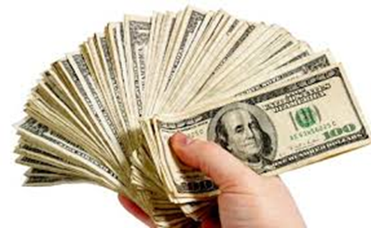
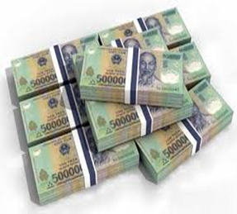


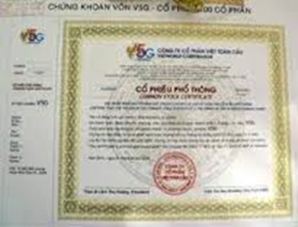

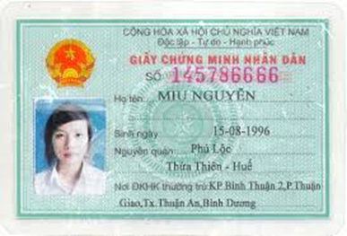
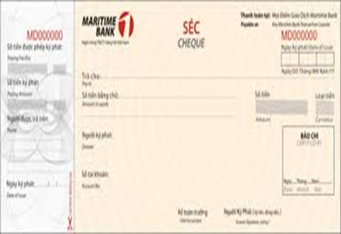
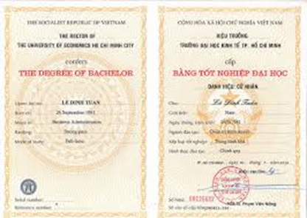
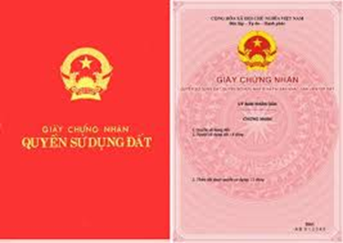
N hà
USD
Tiền
Nước
Tiền xu
Cổ phiếu
Nước đóng chai
CMTND
Cổ phiếu
Séc
Bằng TN
Quyền sử dụng đất
Séc

Slide 143
Phân loại tài sản (theo đặc tính vật lý)
Động sản
Bất động sản

Slide 144

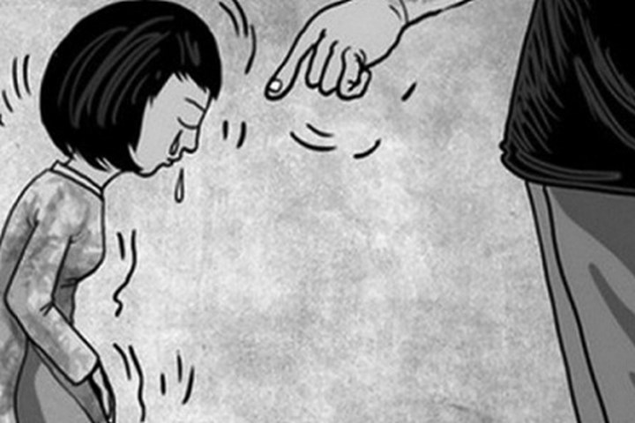
Quan hệ nhân thân: là quan hệ giữa giữa các chủ thể của LDS liên quan đến việc NN ghi nhận và bảo vệ quyền nhân thân

Slide 145
- Liệt kê các quyền nhân thân
quy định trong BLDS2015
- Lấy 01 vụ việc thực tế về hành vi
xâm hại quyền nhân thân

Slide 146
Phân loại Quyền nhân thân
QNT liên quan đến tài sản
QNT không liên quan tài sản

Slide 147
Phương pháp điều chỉnh
Bình đẳng – thỏa thuận
Đặc điểm
Tự định đoạt
Tự chịu trách nhiệm

Slide 148
Quan hệ pháp luật dân sự
Chủ thể
Khách thể
Nội dung

Slide 149
QHPLDS
Chủ thể
Khách thể
Nội dung

Slide 150
Chủ thể QHPL
DS
Năng lực chủ thể
Năng lực PLDS
Năng lực hành vi DS

Slide 151
Các mức độ NLHVDS
Mất NLHVDS
Hạn chế NLHVDS
Chưa có NLHVDS
NLHVDS 1 phần
NLHVDS đầy đủ
-Bị bệnh tâm thần
- Không nhận thức được hành vi
Nghiện các chất kích thích dẫn tới phá tán TS
0
6
15
18
Tuổi

Slide 152
Lợi ích vật chất
Khách thể của QHPL
DS
Lợi ích tinh thần

Slide 153
Quyền dân sự
Nội dung QHPLDS
Nghĩa vụ dân sự

Slide 154
CHẾ ĐỊNH QUYỀN SỞ HỮU
Là một chế định pháp luật bao gồm tổng thể các quy phạm pháp luật điều chỉnh các QHXH phát sinh trong quá trình chiếm hữu, sử dụng và định đoạt tài sản theo quy định của pháp luật.

Slide 155
NỘI DUNG QUYỀN SỞ HỮU
QUYỀN
CHIẾM HỮU
QUYỀN
SỬ DỤNG
QUYỀN
ĐỊNH ĐOẠT
Quyền trực tiếp nắm giữ và quản lý tài sản
Quyền được khai thác công dụng và lợi ích vật chất từ TS
Quyền quyết định số phận của tài sản

Slide 156
Một số vấn đề về quyền sở hữu
Phân loại?
Xác định quyền sở hữu
Bảo vệ quyền sở hữu
Chấm dứt quyền sở hữu

Slide 157
Bài tập tình huống!!

Slide 158
Quyền khác đối với tài sản
Quyền bề mặt
Quyền đới với bất động sản liền kề
Quyền hưởng dụng

Slide 159
CHẾ ĐỊNH QUYỀN THỪA KẾ
Là một chế định pháp luật bao gồm tổng thể các quy phạm pháp luật điều chỉnh việc dịch chuyển tài sản của người chết cho người khác theo di chúc hoặc theo một trình tự nhất định, quy định phạm vi và phương thức bảo vệ quyền và nghĩa vụ của người thừa kế.

Slide 160

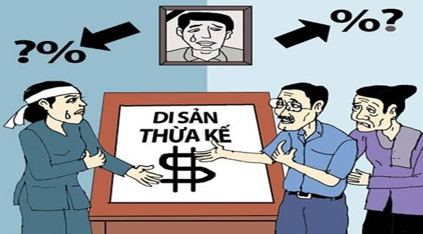
Các khái niệm căn bản
01
Người thừa kế
02
Người để lại di sản TK
03
Thời điểm mở thừa kế
04
Di sản
05
Thời hiệu

Slide 161


NGƯỜI ĐỂ LẠI DI SẢN THỪA KẾ
Là cá nhân sau khi chết có tài sản
để lại

Slide 162
Thời điểm mở thừa kế
Là thời điểm người có di sản chết/
Ngày tòa án ra tuyên bố một người là đã chết.

Slide 163

Thời hiệu thừa kế
01
Khi người TK yêu cầu chia di sản
10 năm- Động sản
30 năm - BĐS
02
Khi người TK yêu cầu xác nhận quyền TK
10 năm
03
Khi bác bỏ quyền TK của người khác
10 năm
04
Khi yêu cầu người TK thực hiện nghĩa vụ về TS của người chết
03 năm

Slide 164
DI SẢN
Ts riêng
Phần TS nằm trong khối TS chung

Slide 165
Đề bài:
DS A = 200 + 800/2 - 50
200
A
800
B
50

Slide 166
DS A= (600+400/2):2= 400
A
C
B
600
400

Slide 167

NGƯỜI THỪA KẾ
CÁ NHÂN
1
Còn sống vào thời điểm mở thừa kế
Sinh ra và còn sống sau thời điểm mở thừa kế nhưng đã thành thai trước thời điểm mở thừa kế
2
TỔ CHỨC
Còn tồn tại vào thời điểm mở thừa kế

Slide 168
CÁC HÌNH THỨC THỪA KẾ
TK THEO
DI CHÚC
TK THEO PHÁP LUẬT
01
02

Slide 169
DI CHÚC HỢP PHÁP - (Điều 630)
Nội dung trong di chúc không trái với pháp luật, đạo đức, xã hội.
Hình thức của di chúc không trái với quy định của pháp luật
Người lập di chúc minh mẫn, sáng suốt không bị đe dọa, lừa dối hoặc cưỡng ép

Slide 170


NGƯỜI LẬP DI CHÚC
ĐIỀU 647
Từ đủ 18 tuổi trở lên có khả năng nhận thức và làm chủ hành vi
Người từ đủ 15 tuổi đến dưới 18 tuổi - nếu được cha mẹ, người giám hộ đồng ý

Slide 171

QUYỀN CỦA NGƯỜI LẬP DI CHÚC (Đ648)
Chỉ định người thừa kế, truất quyền hưởng
di sản
01
Phân định phần
di sản
02
Giao nghĩa vụ cho người thừa kế
03
Sửa đổi, bổ sung, thay thế, hủy bỏ di chúc
04

Slide 172
HÌNH THỨC DI CHÚC
Di chúc bằng văn bản
Không có người làm chứng
Di chúc miệng
Có người làm chứng
Được công chứng,
chứng thực

Slide 173
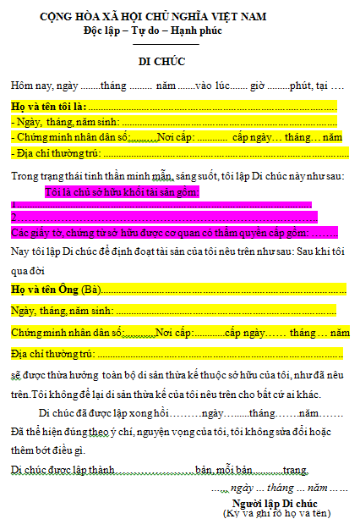

Slide 174
THỪA KẾ THEO PHÁP LUẬT
Thừa kế theo pháp luật là thừa kế theo hàng thừa kế, điều kiện và trình tự thừa kế do pháp luật quy định

Slide 175
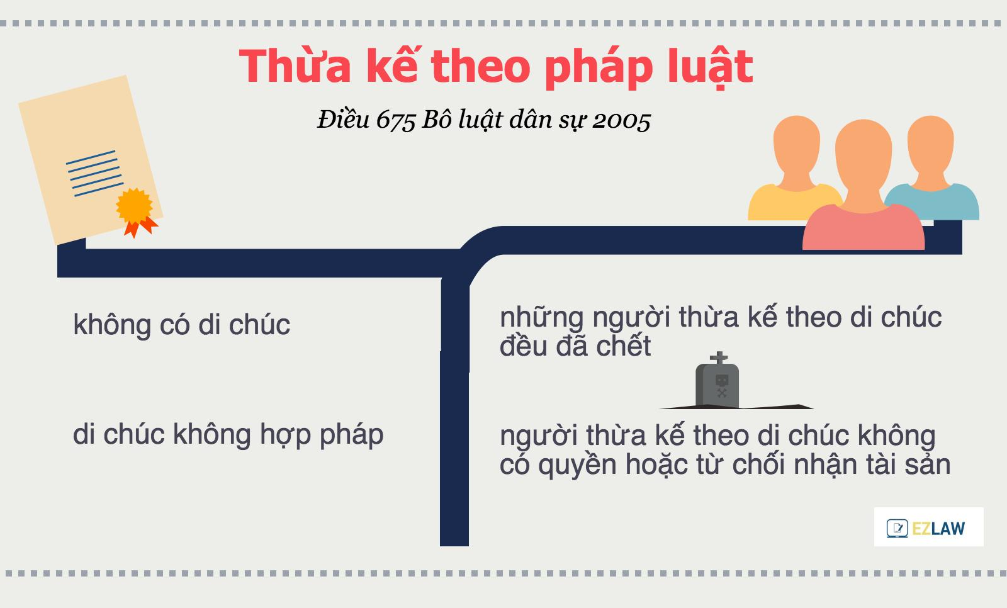
Các trường hợp thừa kế theo pháp luật
(Điều 650)
Phần di sản không được định đoạt trong di chúc

Slide 176



DIỆN THỪA KẾ
01
02
03
QUAN HỆ
HÔN NHÂN
QUAN HỆ
HUYẾT THỐNG
QUAN HỆ
NUÔI DƯỠNG

Slide 177
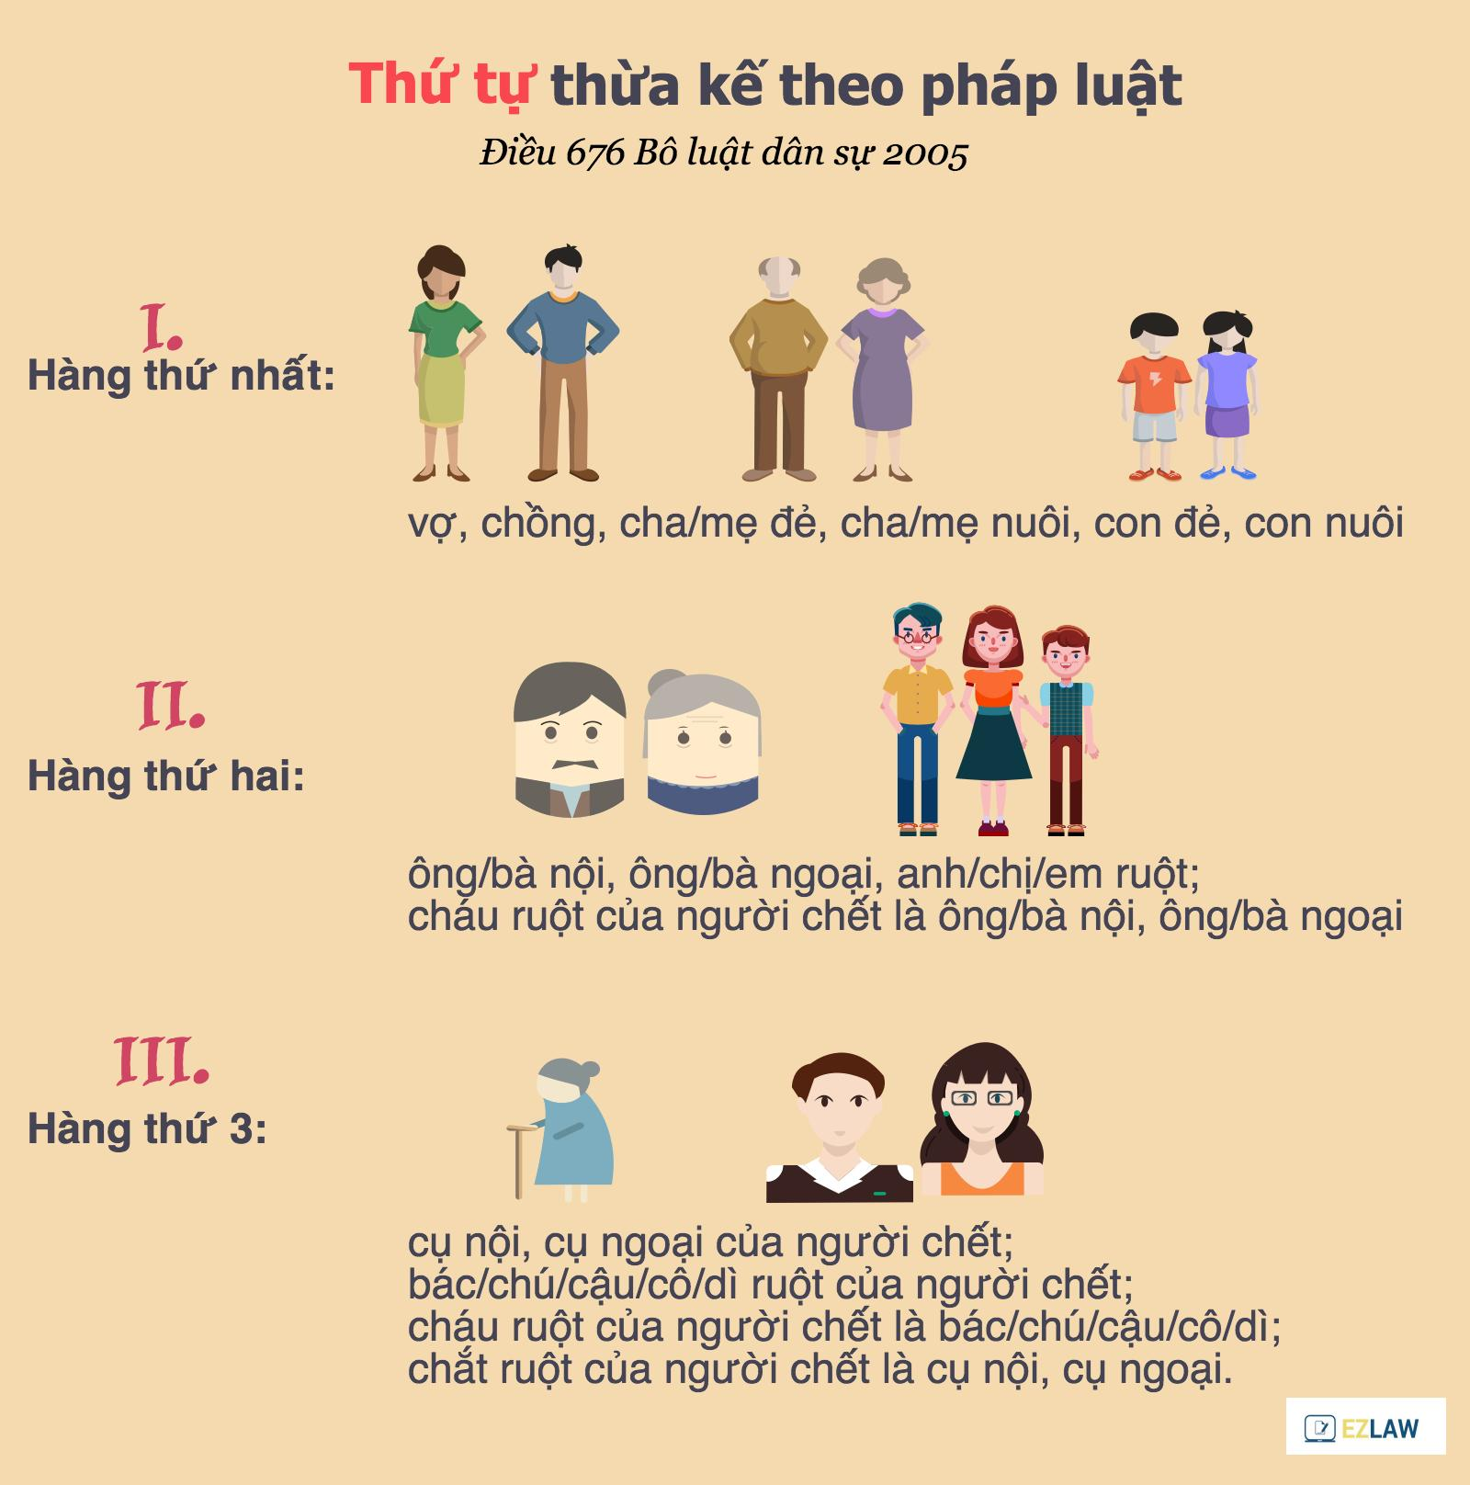
Thứ tự thừa kế theo pháp luật
Điều 651- BLDS 2015

Slide 178
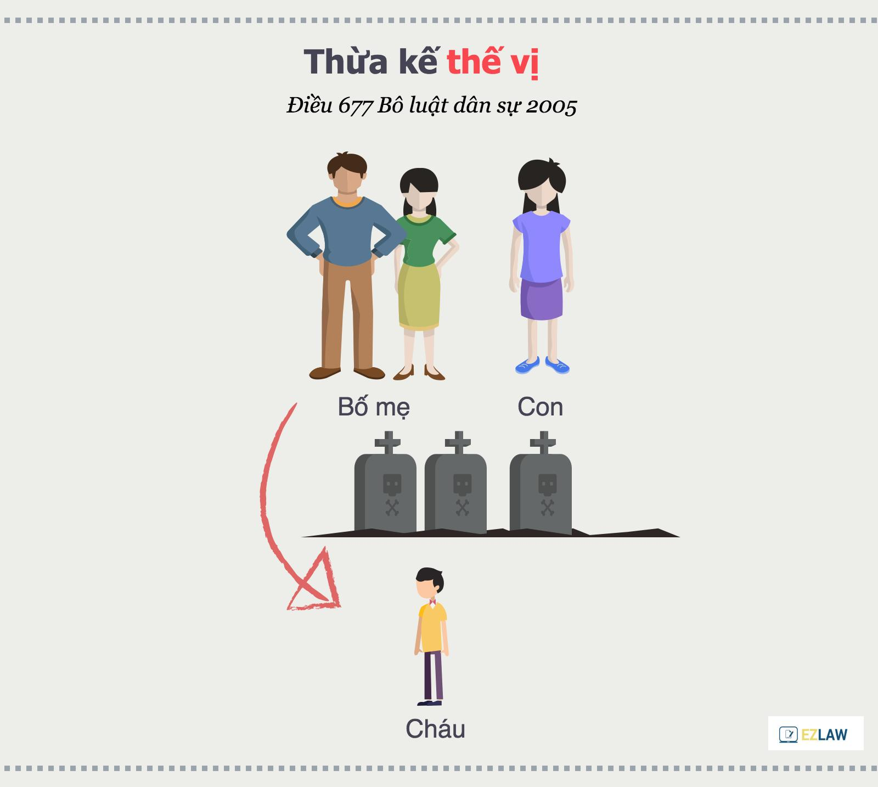
THỪA KẾ THẾ VỊ
(ĐIỀU 652- BLDS 2015)

Slide 179

Bài tập tình huống
.

Slide 180
Dạng 1
A lấy vợ là B sinh được 3 người con: C,D,E
C lấy vợ là H sinh 2 con J,K
D lấy vợ là T sinh 1 con M
E đã trưởng thành ở riêng
Năm 2018, C chết không di chúc
Năm 2019, A chết, di chúc cho M được 20 tr.
Xác định hàng thừa kế và chia thừa kế biết TS chung của A&B là 800tr; của C&H là 400tr, di chúc hợp pháp, ko ai từ chối nhận di sản.

Slide 181
Năm 2018, C chết, mở TK của C.
Ds C= 400/2=200tr;
ko có dc nêu theo Đ 650 chia tk theo pl. Đ 651: A=B=H=J=K= 200/5=40tr
Năm 2019, A chết, mở TK của A.
DsA= 40+800/2=440tr
Dc: M=20, còn lại 420tr chia TK theo PL (Đ650)
Đ 651: B=C(J+K)=D=E=420/4=105tr
Do C đã chết nên theo Đ 652, J,K được thế vị:
J=K=105/2=52.5tr
KL: Năm 2018 C chết: A,B,H,J,K: 40tr
Năm 2019, A chết: dc: M=20tr; hàng TK1: B,D,E= 105tr; thế vị: J,K: 52.5tr

Slide 182
Dạng 2
A lấy vợ là B sinh được 3 người con: C,D,E
C lấy vợ là H sinh 2 con J,K
D lấy vợ là T sinh 1 con M
E đã trưởng thành ở riêng
Năm 2018, A và C bị tai nạn chết cùng 1 lúc, trước đó A có di chúc cho M được 20 tr.
Xác định hàng thừa kế và chia thừa kế biết TS chung của A&B là 800tr; của C&H là 400tr, di chúc hợp pháp, ko ai từ chối nhận di sản.

Slide 183
Năm 2018, C chết, mở TK của C.
Ds C= 400/2=200tr;
ko có dc nêu theo Đ 650 chia tk theo pl. Đ 651: B=H=J=K= 200/4=50tr
Năm 2018, A chết, mở TK của A.
DsA= 800/2=400tr
Dc: M=20, còn lại 380tr chia TK theo PL (Đ650)
Đ 651: B=C(J+K)=D=E=380/4=95tr
Do C đã chết nên theo Đ 652, J,K được thế vị:
J=K=95/2=47.5tr
KL: Năm 2018 C chết:B,H,J,K: 50tr
Năm 2018, A chết: dc: M=20tr; hàng TK1: B,D,E= 95tr; thế vị: J,K: 47.5tr

Slide 184
CÁC TRƯỜNG HỢP THỪA KẾ KHÔNG PHỤ THUỘC VÀO DI CHÚC (Đ644)
- Cha mẹ, vợ hoặc chồng của người chết.
Con chưa thành niên hoặc đã thành niên nhưng ko có knang lao động.

Slide 185
Dạng 3
A lấy vợ là B sinh được C,D,E.
Năm 2019 A ốm chết, di chúc cho M toàn bộ tài sản. Định giá tài sản của A có giá trị 800tr.
Hãy chia thừa kế trong trường hợp trên, biết khi A chết các con của A có C: 25 tuổi bị tâm thần; D: 19 tuổi; E: 16 tuổi.

Slide 186
Năm 2019 A chết, mở TK của A
Ds A= 800tr, dc: M= 800tr
Ta lại có Đ 644 bảo vệ: B,C,E hưởng ít nhất 2/3 suất TKPL
Nếu ko có dc, theo Đ 650 chia Tk theo pl
Đ 651: B=C=D=E= 800/4=200tr
Do đó theo Đ 644: B=C=E=2/3*200tr
M= 800- 3*2/3*200=400tr
KL: 2019 A chết M: 400tr
B,C,E: 2/3*200tr

Slide 187
Dạng 4
A lấy vợ là B sinh được C,D,E.
Năm 2019 A ốm chết, di chúc cho M một nửa tài sản. Định giá tài sản của A có giá trị 800tr.
Hãy chia thừa kế trong trường hợp trên, biết khi A chết các con của A có C: 25 tuổi bị tâm thần; D: 19 tuổi; E: 16 tuổi.

Slide 188
Năm 2019 A chết, mở TK của A
Ds A= 800tr, dc: M= ½*800tr=400tr
Còn lại 400tr, theo Đ 650 chia Tk theo PL
Đ 651: B=C=D=E= 400/4=100tr
Ta lại có Đ 644 bảo vệ: B,C,E hưởng ít nhất 2/3 suất TKPL
Do đó theo Đ 644: B=C=E=2/3*800/4=2/3*200tr
M= 400- 3*(2/3*200-100) =300tr
KL: 2019 A chết M: 300tr
B,C,E: 2/3*200tr
D: 100tr

Slide 189
Tổng hợp
A lấy vợ là B sinh được 3 người con: C,D,E
C lấy vợ là H sinh 2 con J,K; D lấy vợ là T sinh 1 con M; E đã trưởng thành ở riêng
Năm 2018, A và C bị tai nạn chết cùng 1 lúc, trước đó A có di chúc cho M và C mỗi người ½ tài sản.
Xác định hàng thừa kế và chia thừa kế biết TS chung của A&B là 800tr; của C&H là 400tr, di chúc hợp pháp, ko ai từ chối nhận di sản.

Slide 190
Năm 2018, C chết, mở TK của C; Ds C= 400/2=200; ko có dc, chia tk theo Pl;
DD651: B=H=J=K=200/4=50tr
Năm 2018, A chết, mở TK của A; dsA= 800/2=400;dc: C=M= 400/2=200tr; do C đã chết, theo Đ 650 chia TK theo Pl;
Đ651: B=(J+K)=D=E=200/4=50tr; J=K=50/2=25tr
Ta lại có Đ 644 bve cho B huong it nhất 2/3 suất tkpl B= 2/3*400/4
M= 200- (2/3*100-50)
KL

Slide 191
CHẾ ĐỊNH HỢP ĐỒNG
Khái niệm: Hợp đồng dân sự là sự thoả thuận giữa các bên về việc xác lập, thay đổi hoặc chấm dứt quyền và nghĩa vụ dân sự

Slide 192
Phân loại Hợp đồng
1
Hợp đồng song vụ
2
Hợp đồng đơn vụ
3
Hợp đồng chính
4
Hợp đồng phụ
5
HĐ vì lợi ích của người thứ ba

Slide 193
CHỦ THỂ HỢP ĐỒNG
Cá nhân
Tổ chức
(người được ủy quyền)

Slide 194
NỘI DUNG HĐ
01
CÁC ĐIỀU KHOẢN
02
BIỆN PHÁP BẢO ĐẢM
Điều khoản bắt buộc
Điều khoản thông thường
Điều khoản tùy nghi
ĐIỀU KHOẢN BẢO VỆ
Cầm cố TS
Thế chấp TS.
Đặt cọc, ký cược,
Ký quỹ
Bảo lãnh.
03
Phạt vi phạm HĐ
Bồi thường thiệt hại.
Tạm ngừng, đình chỉ, hủy bỏ HĐ.

Slide 195
HÌNH THỨC HĐ
Văn bản (điện báo, telex, fax, ..)
Lời nói,
cử chỉ,

Slide 196
Bài 9
LUẬT PHÒNG, CHỐNG
THAM NHŨNG

Slide 197
KẾT CẤU
5.1
5.2
5.3
Những vấn đề cơ bản về phòng chống tham nhũng
Nguyên nhân và tác hại của tham nhũng
Ý nghĩa, giải pháp và trách nhiệm của công dân trong phòng chống tham nhũng

Slide 198
Khái niệm: Tham nhũng
Là hành vi của người có chức vụ, quyền hạn đã lợi dụng chức vụ, quyền hạn đó vì vụ lợi
(Khoản 1, Đ3, Luật PCTN 2018)

Slide 199
Đặc trưng
Chủ thể có chức vụ, quyền hạn
Hành vi lợi dụng chức vụ quyền hạn
Mục đích tham nhũng là vụ lợi

Slide 200

Chủ thể là người có chức vụ quyền hạn
Người có chức vụ, quyền hạn là người do bổ nhiệm, do bầu cử, do tuyển dụng, do hợp đồng hoặc do một hình thức khác, có hưởng lương hoặc không hưởng lương, được giao thực hiện nhiệm vụ, công vụ nhất định và có quyền hạn nhất định trong khi thực hiện nhiệm vụ, công vụ đó.
(K2 Đ3 LPCTN 2018)

Slide 201
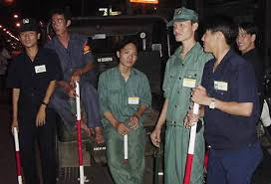
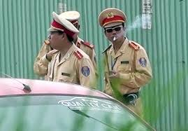
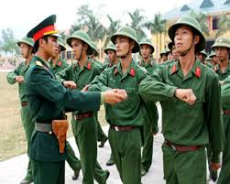
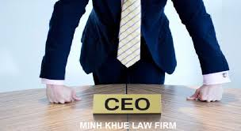
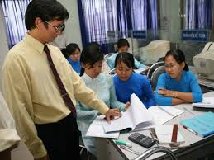
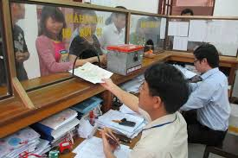
Hãy xác định chủ thể có chức vụ, quyền hạn?
1
2
3
4
5
6

Slide 202
Người có chức vụ, quyền hạn bao gồm:
Cán bộ, công chức, viên chức; sĩ quan, quân nhân, công nhân, viên chức,…trong các đơn vị QĐND hoặc CAND;
Người đại diện phần vốn nhà nước tại doanh nghiệp; Người giữ chức danh, chức vụ quản lý trong doanh nghiệp, tổ chức
Người được giao thực hiện nhiệm vụ, công vụ và có quyền hạn trong khi thực hiện nhiệm vụ, công vụ

Slide 203
Câu hỏi:
Chủ thể nào đã lợi dụng chức vụ, quyền hạn để vụ lợi?
1. Anh trưởng phòng rất mến cô sv thực tập nên thường yêu cầu cô đi cùng để nói chuyện với cô.
3. Một lái xe chở xăng phá kẹp chì, rút xăng trong xe bán ra bên ngoài kiếm lời.
2. Một chủ tịch xã yêu cầu DN đóng trên địa bàn mua hàng cho người quen của mình.
Tình huống nào là tham nhũng?

Slide 204
Mục đích
Vụ lợi
Cố ý

Slide 205
CẤU THÀNH CỦA THAM NHŨNG
Mặt khách quan
Hành vi lợi dụng, lạm dụng CV, QH
Mặt chủ quan
Lỗi cố ý;
Chủ thể
Chủ thể đủ NLTNPL và có chức vụ, quyền hạn.
Khách thể
Hoạt động đúng của CQNN; quyền, lợi ích của ND
Động cơ: vụ lợi
Mục đích: lợi ích vật chất, chính trị,...

Slide 206
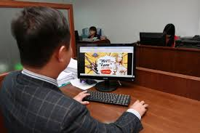
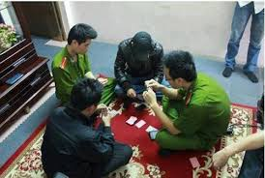
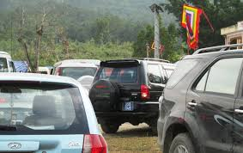
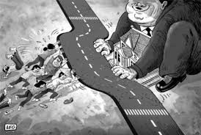

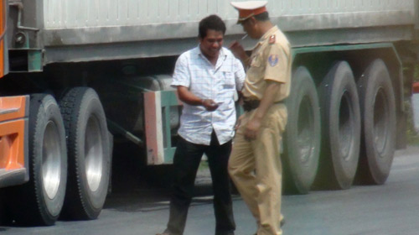
Luyện tập: Đâu là hành vi tham nhũng?
1
2
3
4
5
6

Slide 207
Các hành vi tham nhũng (Điều 3 LPCTN 2018 – 12 hành vi tham nhũng)
7 hành vi được quy định tại BLHS 2015 sửa đổi 2017
(từ điều 353 đến điều 359)
5 hành vi tham nhũng khác

Slide 208
Tham ô tài sản (Đ353 BLHS2015)
… là lợi dụng chức vụ quyền hạn chiếm đoạt tài sản mà mình có trách nhiệm quản lý ...

Slide 209
Nhận hối lộ (Đ354 BLHS2015)
… là hành vi lợi dụng chức vụ, quyền hạn, trực tiếp hoặc qua trung gian đã nhận hoặc sẽ nhận tiền, tài sản hoặc lợi ích vật chất khác dưới bất kỳ hình thức nào để làm hoặc không làm một việc vì lợi ích hoặc theo yêu cầu của người đưa hối lộ.

Slide 210
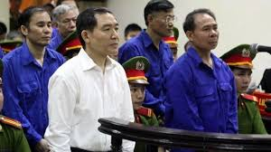
Dương Chí Dũng (trái, Nguyên cục trưởng Cục Hàng hải) và Mai Văn Phúc (Nguyên vụ phó Vụ Vận tải) bị kết án tử hình trong "đại án" tham nhũng tại Vinalines. - (Nguồn : báo tuổi trẻ).
VỤ ÁN NHẬN HỐI LỘ

Slide 211
Lạm dụng chức vụ quyền hạn
chiếm đoạt tài sản (Đ355 BLHS2015)
… Là hành vi lạm dụng chức vụ quyền hạn chiếm đoạt tài sản của người khác ….

Slide 212
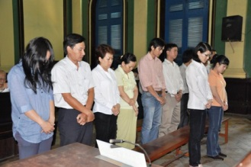
LẠM DỤNG CHỨC VỤ QUYỀN HẠN CHIẾM ĐOẠT TS
Bác sỸ, nhân viỆn bỆnh viỆn chỢ rẪy móc nỐi vỚi các đỐi tưỢng bên ngoài dùng thẺ BHYT, giẤy chuyỂn viỆn, kê đơn thuỐc khỐng đỂ chiẾm đoẠt tài sẢn Nhà nưỚc.
– (NguỒn dantri.com.vn)

Slide 213
Lợi dụng chức vụ quyền hạn trong khi thi hành công vụ vì vụ lợi (Điều 356 - BLHS)
…Là cá nhân vì vụ lợi hoặc động cơ cá nhân khác mà lợi dụng chức vụ, quyền hạn làm trái công vụ gây thiệt hại cho lợi ích Nhà nước, của xã hội, quyền, lợi ích hợp pháp của công dân.

Slide 214

Lợi dụng chức vụ quyền hạn khi thi hành công vụ
Dương Tự Trọng (nguyên Phó Giám đốc Công an TP Hải Phòng) – (Nguồn: Tạp chí Điện tử ngày này.)

Slide 215
Lạm quyền trong khi thi hành công vụ
(Điều 357 BLHS)
… Là cá nhân vì vụ lợi hoặc vì động cơ cá nhân khác mà vượt quá quyền hạn của mình làm trái công vụ gây thiệt hại cho lợi ích của Nhà nước, của xã hội, quyền, lợi ích hợp pháp của công dân.

Slide 216

LẠM QUYỀN TRONG THI HÀNH CÔNG VỤ
Nguyên Tổng giám đốc Agribank Việt Nam Nguyễn Thế Bình đã lạm quyền khi tự ý nâng mức cho vay của các chi nhánh lên 2000 tỷ dù thẩm quyền này thuộc về Hội đồng quản trị của ngân hàng .
(Nguồn: báo info net của bộ thông tin truyền thông.)

Slide 217
Lợi dụng chức vụ, quyền hạn gây ảnh hưởng với người khác để trục lợi.
…là cá nhân lợi dụng chức vụ, quyền hạn, trực tiếp hoặc qua trung gian đã nhận hoặc sẽ nhận tiền, tài sản hoặc lợi ích vật chất khác dưới bất kỳ hình thức nào để dùng ảnh hưởng của mình thúc đẩy người có chức vụ, quyền hạn làm hoặc không làm một việc thuộc trách nhiệm hoặc liên quan trực tiếp đến công việc của họ hoặc làm một việc không được phép làm.
(Điều 358 BLHS )

Slide 218

LỢI DỤNG CHỨC VỤ QUYỀN HẠN GÂY ẢNH HƯỞNG ĐẾN NGƯỜI KHÁC ĐỂ TRỤC LỢI
“Công ty lừa đảo đa cấp Liên kết Việt” có được “thành công rực rỡ” là nhờ có sự có mặt của nhiều yếu nhân với vai trò khách mời.
(Nguồn : baomoi.com)

Slide 219
Giả mạo trong công tác
…. Là cá nhân vì vụ lợi hoặc động cơ cá nhân khác mà lợi dụng chức vụ quyền hạn thực hiện một trong các hành vi sau đây:
Sửa chữa, làm sai lệch nội dung giấy tờ tài liệu;
Làm, cấp giấy tờ giả;
Giả mạo chữ ký của người có chức vụ quyền hạn.
(Điều 359 BLHS)

Slide 220
5 hành vi tham nhũng khác
Đưa hối lộ, môi giới hối lộ để giải quyết công việc của cơ quan, tổ chức, đơn vị hoặc địa phương vì vụ lợi
Lợi dụng CV, QH để bao che cho người có hành vi VPPL vì vụ lợi; cản trở, can thiệp trái pháp luật vào việc giám sát, kiểm tra, thanh tra, kiểm toán, điều tra, truy tố, xét xử, thi hành án vì vụ lợi.
Không thực hiện, thực hiện không đúng hoặc không đầy đủ nhiệm vụ, công vụ vì vụ lợi
Lợi dụng chức vụ, quyền hạn sử dụng trái phép tài sản công vì vụ lợi
Nhũng nhiễu vì vụ lợi;

Slide 221
Công thức của tham nhũng
THAM NHŨNG = CHUYÊN QUYỀN + BẤT MINH BẠCH – TRÁCH NHIỆM GIẢI TRÌNH

Slide 222
Nguyên nhân của tham nhũng
Những hạn chế trong chính sách, pháp luật
Những hạn chế trong quản lí, điều hành nền kinh tế kinh tế và quản lý hành chính
Những hạn chế trong việc phát hiện và xử lí tham nhũng
Những hạn chế trong nhận thức, tư tưởng của cán bộ, công chức
Những hạn chế trong công tác tuyên truyền, phổ biến giáo dục pháp luật

Slide 223
Tác hại của tham nhũng
Về chính trị
Làm giảm sút lòng tin
Về kinh tế
Thất thoát tài sản của xã hội
Về
xã hội
Suy thoái đạo đức, lối sống...

Slide 224
Ý nghĩa của phòng chống tham nhũng
Nâng cao vai trò lãnh đạo của Đảng; Hiệu quả quản lý nhà nước, …
Ổn định chính trị
Tăng cường đại đoàn kết toàn dân

Slide 225
Giải pháp phòng, chống tham nhũng
Phòng ngừa
Công khai, minh bạch
Phát hiện
Thanh,kiểm tra
Tố cáo và giải quyết tố cáo
Xử lý
Xử lý với hành vi
Xử lý với tài sản
Xd định mức, tiêu chuẩn, quy tắc,..
Trách nhiệm người đứng đầu

Slide 226
Trách nhiệm CD
Chấp hành PL
Lên án đấu tranh
Tố cáo
Hợp tác với CQNN
Kiến nghị, góp ý

Slide 227

Khẳng định chống tham nhũng của người đứng đầu đất nước Tổng bí thư – Chủ tịch nước Nguyễn Phú Trọng

Slide 228




Các vụ việc đã xử lý

Slide 229


Các đại án tham nhũng điển hình đã xử lý

